Slide 1


Slide 2
Tener listo Git
Trabajando con repositorios git
Haciendo commiting al realizar cambios
Staging Area
Volviendo atrás a lo que hemos hecho

Slide 3
Tener listo Git
Git ya viene instalado en las últimas distribuciones de Mac y Linux por defecto
En Windows y algunas distribuciones de Mac tenemos que descargarlo e instalarlo
En Linux es sencillo, solo hay que utilizar el gestor de paquetes de tu distribución o el comando sudo apt-get install git
En Windows es más complicado, ya que fue creado para Linux y muchas dependencias no están disponibles en Windows
Existe un instalador disponible en la página de Git para facilitar esta tarea

Slide 4
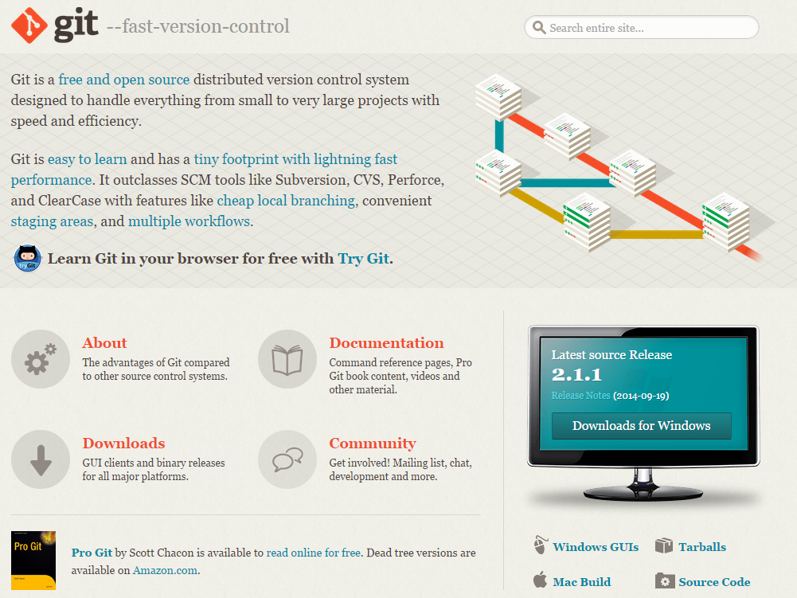
Tener listo Git
http://git-scm.com

Slide 5
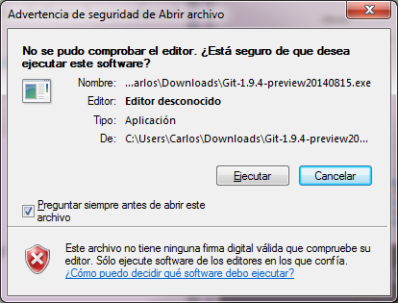
Tener listo Git
Descargamos la última versión para windows y la instalamos.
Ejecutamos el programa y aceptamos en la advertencia de seguridad para continuar

Slide 6
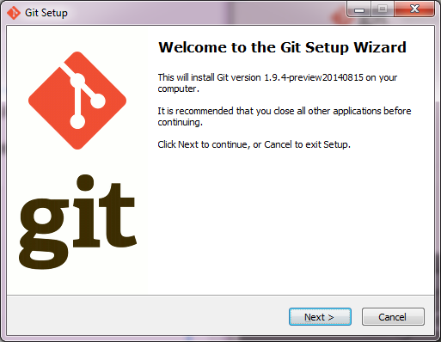
Tener listo Git
Pulsamos siguiente , aceptamos la licencia y dejamos la ruta de instalación por defecto

Slide 7
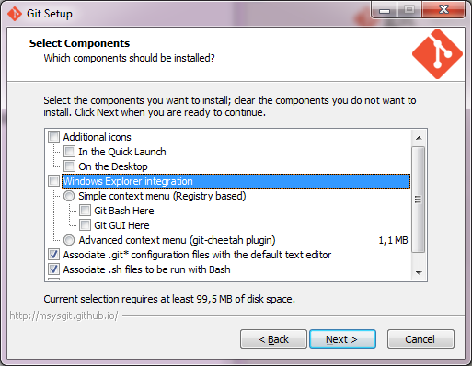
Tener listo Git
Quitamos la opción de integrarlo con el explorador de windows

Slide 8
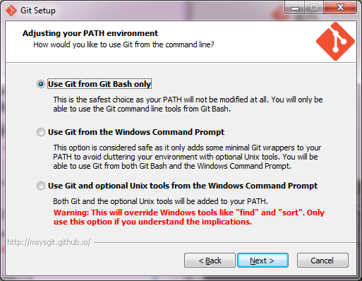
Tener listo Git
Aquí decidimos desde donde queremos que se acepten los comandos, dejamos marcada la primera

Slide 9
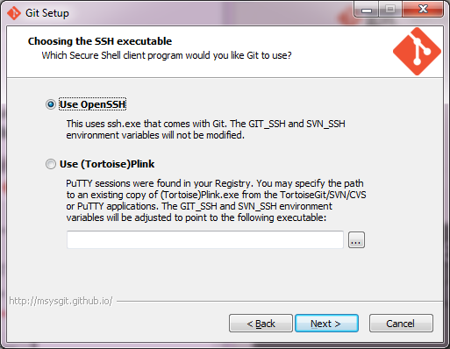
Tener listo Git
Dejamos marcada la opción de utilizar OpenSSH

Slide 10
Tener listo Git
Dejamos marcada la opción de utilizar OpenSSH

Slide 11
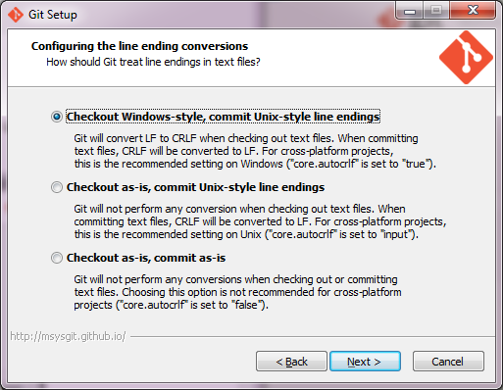
Tener listo Git
Dejamos marcada la opción la primera opción más segura

Slide 12
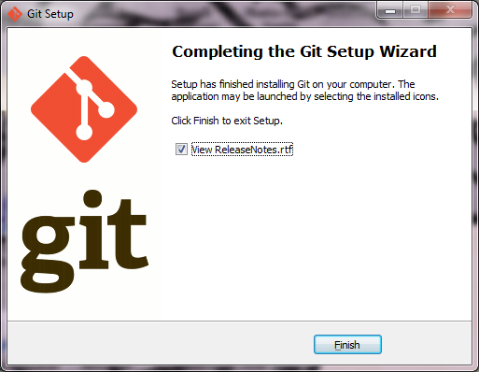
Tener listo Git
Ya se ha finalizado la instalación

Slide 13
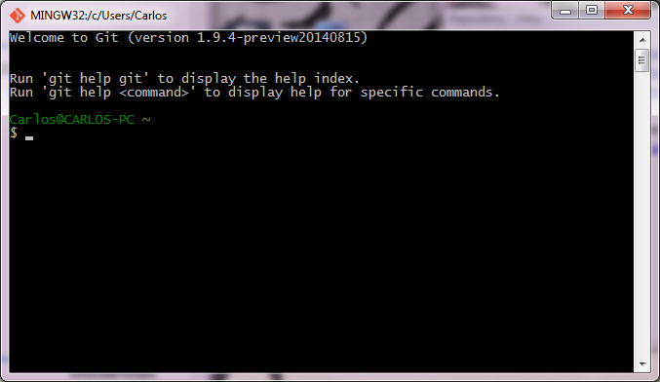
Tener listo Git
Git Bash
Git bash para modo comandos

Slide 14
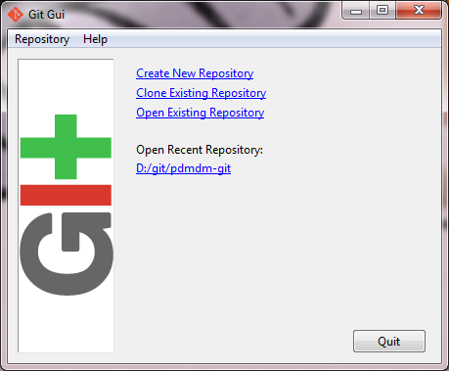
Tener listo Git
Git Gui
Git en modo gráfico

Slide 15
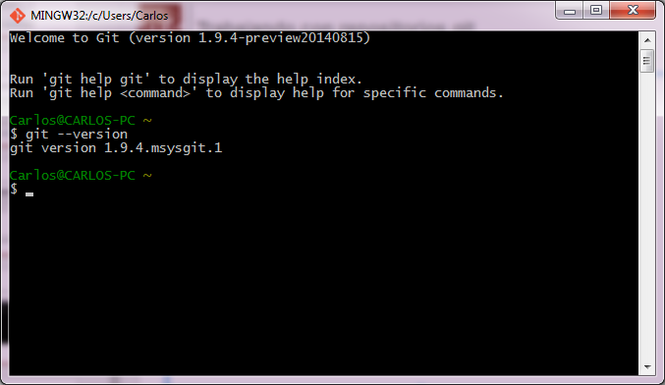
Trabajando con repositorios git
Para comprobar que tenemos instalado git, ejecutamos git --version

Slide 16
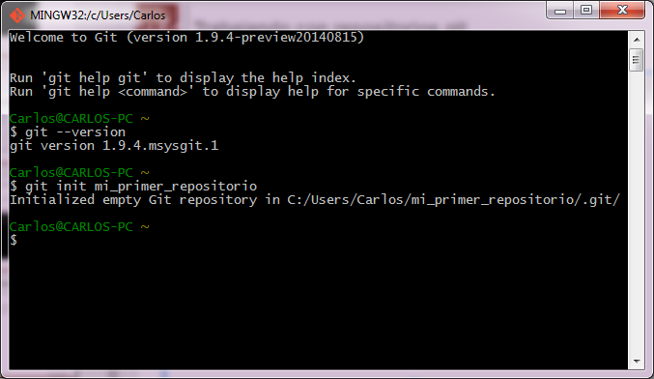
Trabajando con repositorios git
crear repositorios
Para crear un repositorio ejecutamos el comando git init [nombre_del_proyecto]

Slide 17
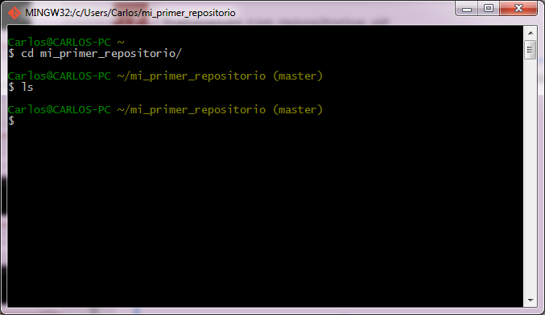
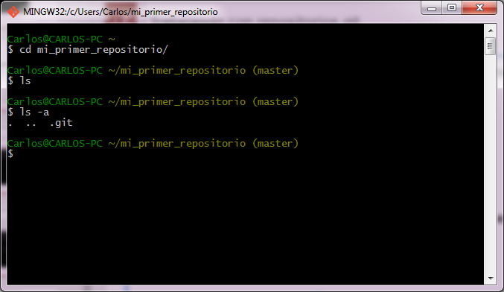
Trabajando con repositorios git
Tenemos que utilizar los comandos POSIX de linux para movernos en git bash
Si mostramos el contenido parece vacío, esto es porque los archivos y carpetas están ocultos

Slide 18
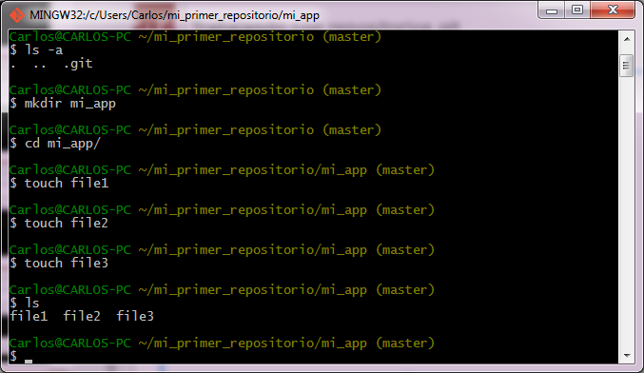
Trabajando con repositorios git
Dentro de la carpeta oculta .git se guardarán todos los archivos del repositorio de tu proyecto
Creamos un proyecto ficticio llamado mi_app

Slide 19
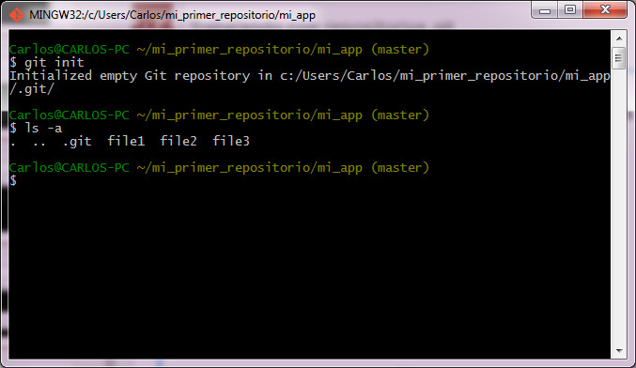
Trabajando con repositorios git
Si ejecutamos git init, estaremos creando un nuevo repositorio para el directorio en el que nos encontramos
El nombre del repositorio no es importante, podemos cambiar el nombre de la carpeta sin miedo mientras se conserve la carpeta .git
Para borrar un repositorio, basta con borrar la carpeta .git

Slide 20
Trabajando con repositorios git
ejercicio
Instalar Git en tu ordenador
Abre git bash crea un repositorio en el directorio en que te encuentras
Borra el repositorio que acabas de crear
Crea un nuevo repositorio en la carpeta llamado como tu quieras

Slide 21
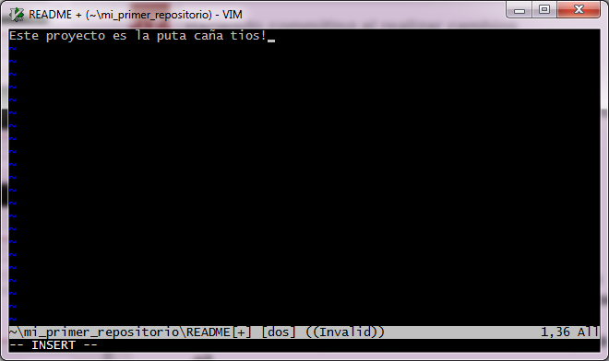
Haciendo commiting al realizar cambios
Vamos a crear un archivo Readme que vamos a editar mediante vi con un texto

Slide 22
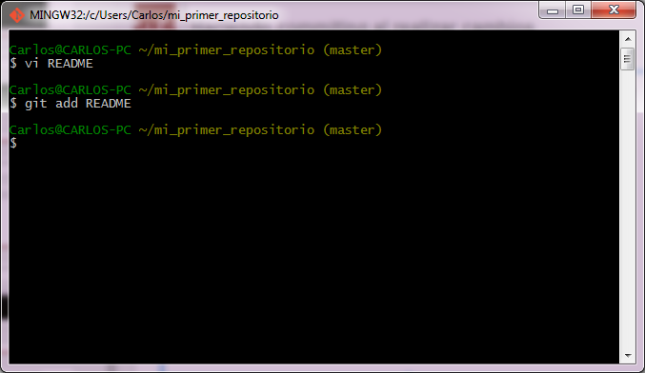
Haciendo commiting al realizar cambios
Ahora que hemos creado un nuevo fichero, para hacer commit, primero tenemos que añadirlo al repositorio mediante el comando git add
A continuación ya podemos hacer commit mediante el comando git commit, se abrirá un editor donde indicaremos de forma corta y clara los cambios realizados
Si no hiciéramos commit el archivo no se compartiría

Slide 23
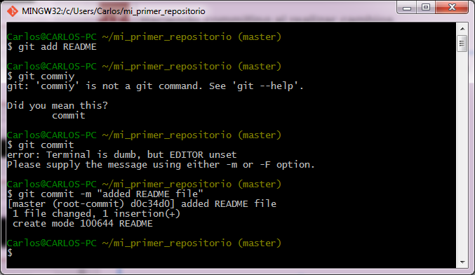
Haciendo commiting al realizar cambios
Si estamos en windows y no hay un editor fijado, indicaremos el mensaje mediante la opción -m

Slide 24
Haciendo commiting al realizar cambios
Para fijar el nombre de nuestro usuario y correo en todos nuestro proyectos utilizaremos el siguiente comando
git config --global user.name “mi nombre”
git config --global user.email “mi_mail@gmail.com”
Para fijar el editor utilizaremos
git config --global core.editor nano

Slide 25
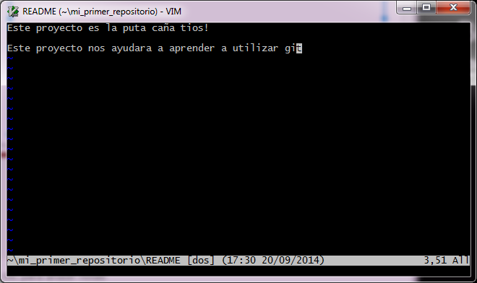
Haciendo commiting al realizar cambios
¿Si introducimos una nueva línea a nuestro fichero README tendríamos que hacer otro commit?

Slide 26
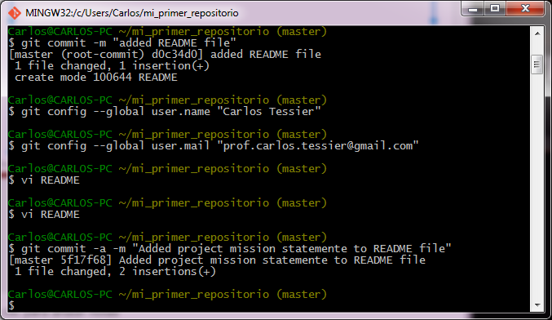
Haciendo commiting al realizar cambios
La respuesta es si, cuanto más commit realizemos, más detallado será el historial de nuestro proyecto
Otra opción interesante es -a, esta opción dice a git que haga un commit a todos los ficheros modificados

Slide 27
Haciendo commiting al realizar cambios
Ejercicio
Crea en tu repositorio un nuevo fichero llamado README.txt
Realiza un commit a todos los ficheros modificados, no olvides añadir una descripción que tenga significado
Realiza algún cambio en el fichero README y realiza otro commit

Slide 28
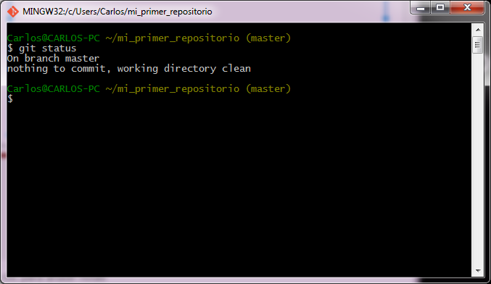
Staging Area
El comando git status muestra en que rama estamos trabajando y si hay algún cambio para realizar commit
Si el fichero ya ha sido añadido al repositorio y no ha sido modificado desde el último commit no se ejecutarán acciones relevantes

Slide 29
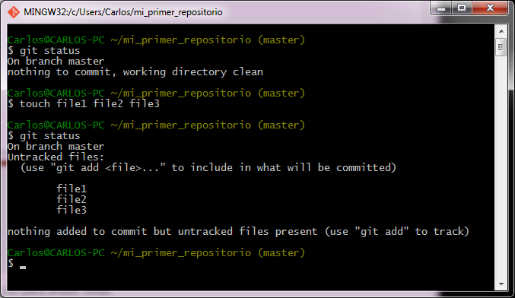
Staging Area
Si añadimos nuevos ficheros, el comando git status nos mostrará los ficheros nuevos que no está siendo seguidos por el repositorio

Slide 30
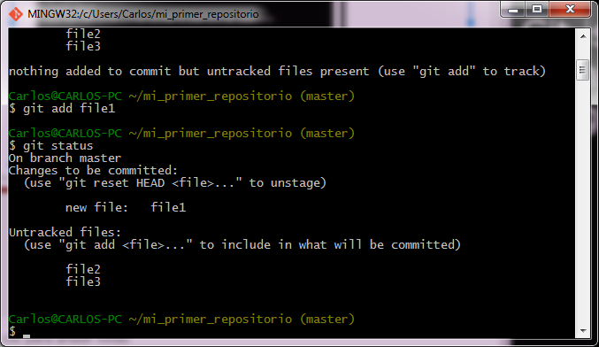
Staging Area
Si añadimos un fichero al repositorio pero no hacemos commit, este fichero pasará al staging área para que estén listos cuando ejecutes el comando git commit
Es como si fuera un paquete listo para ser enviado por correo

Slide 31
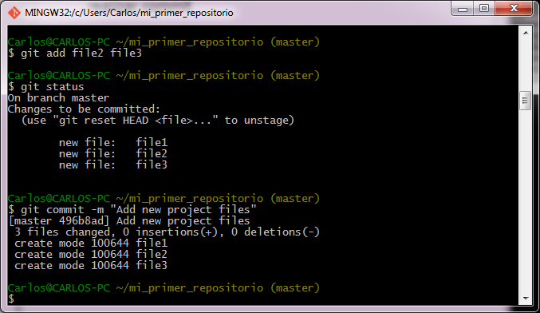
Staging Area
Podemos añadir el resto de ficheros al stating area y realizar commit

Slide 32
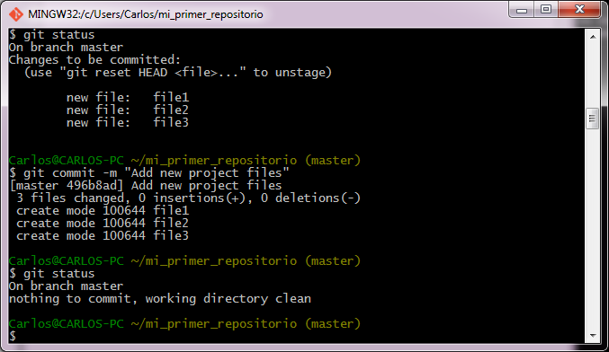
Staging Area
Si volvemos a ejecutar git status, no mostrará nada.

Slide 33
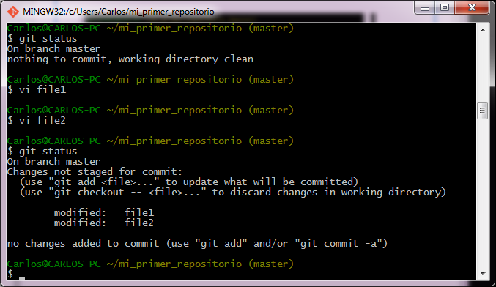
Staging Area
Esta vez vamos a modificar un par de ficheros y ejecutar de nuevo git status
En este nuevo listado “changes not staged for commit”

Slide 34
Staging Area
Si nos fijamos el listado mismo nos indica como proceder
Podemos realizar dos opciones
Utilizar git add para añadir los ficheros al staging area para que estén preparados para el commit
Utilizar git commit -a para realizar un commit a todos los ficheros modificados
¿Qué ocurrirá si solo añadimos el primer fichero y no hacemos commit a todos los ficheros?

Slide 35
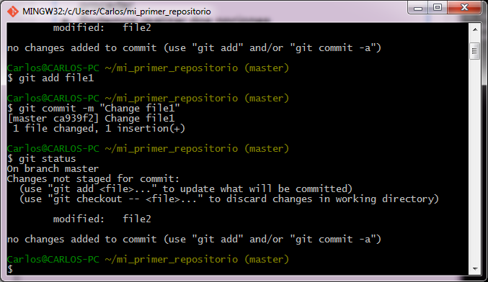
Staging Area
El segundo fichero seguirá en el not staged area mientras que el primero ha desaparecido

Slide 36
Staging Area
Ejercicio
Modifica de nuevo el fichero README
Imprime el estado del repositorio git
Añade el fichero README al staging area
Imprime de nuevo el estado del repositorio git
Crea un nuevo fichero llamado index.html
Añade el fichero index.html al repositorio
Realiza un commit a todos los cambios realizados en el staging area
Comprueba el estado del repositorio git una vez más para asegurarte que está limpio

Slide 37
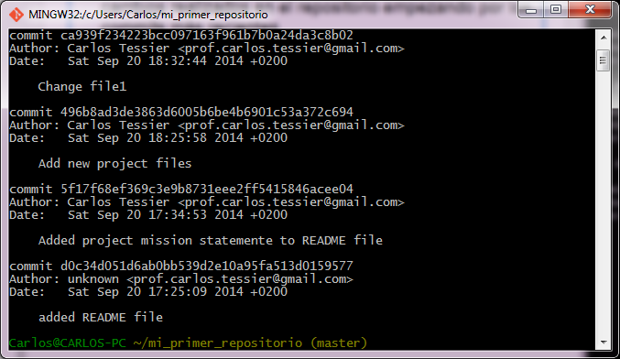
Volviendo atrás a lo que hemos hecho
log del historial
El comando git log muestra el historial de todos los cambios realizados en el repositorio empezando por los commits más recientes

Slide 38
Volviendo atrás a lo que hemos hecho
log del historial
Cada entrada log tiene mucha información
Un identificador único del commit llamado hash para asegurarse que no cambie en proyectos grandes
El autor y correo del usuario que lo realizó
La fecha en la que se realizó el commit
El mensaje que se guardó al realizar el commit
Es importante que los mensajes tengan suficiente información para saber que se realizó en cada commit

Slide 39
Volviendo atrás a lo que hemos hecho
Ver los detalles de un proyecto anterior
Si queremos ver los detalles de un proyecto anterior tenemos varias opciones
Una opción es sacar el contenido fuera de nuestro repositorio, como si se tratase de un libro en una biblioteca, mediante el comando git checkout [identificador]
Normalmente con los 5 primeros dígitos del identificador es suficiente

Slide 40
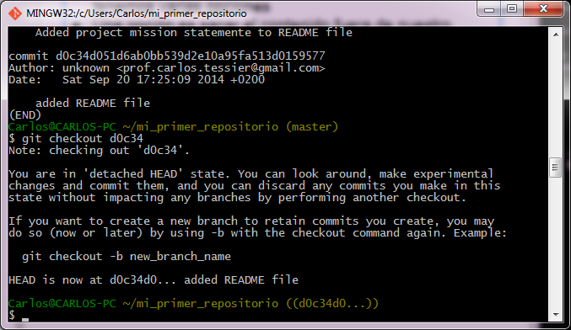
Volviendo atrás a lo que hemos hecho
Ver los detalles de un proyecto anterior
Mostrará un mensaje avisandonos que estamos en una versión anterior y que si haces cambios pueden ocurrir efectos indeseados

Slide 41
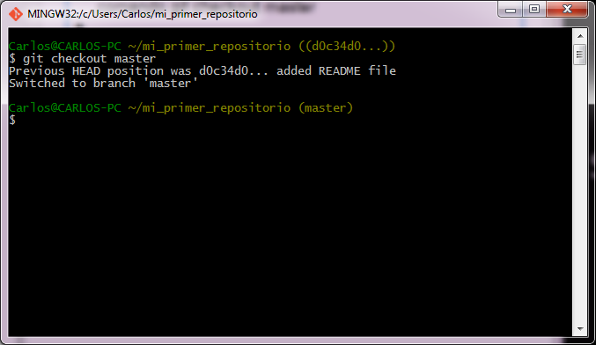
Volviendo atrás a lo que hemos hecho
volver a la versión más reciente
Para volver a la versión más actual de la rama maestra utilizaremos el comando git checkout master

Slide 42
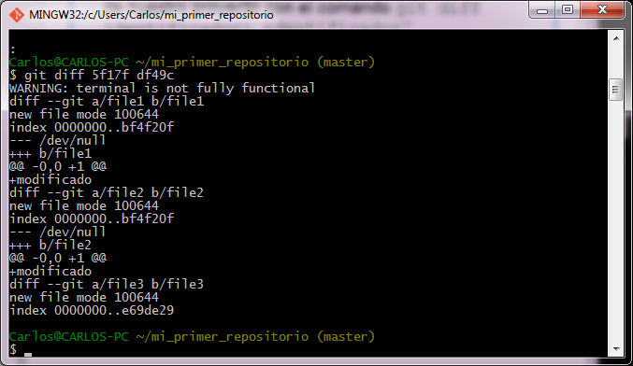
Volviendo atrás a lo que hemos hecho
git diff
Otra opción obtener las diferencias entre dos versiones de nuestro proyecto con el comando git diff identificador1 identificador2

Slide 43
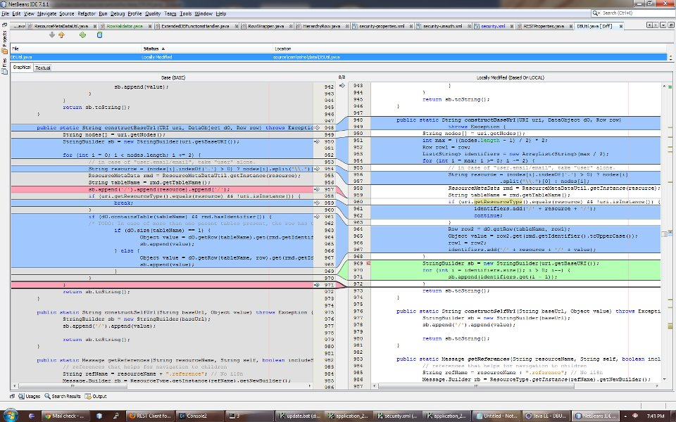
Volviendo atrás a lo que hemos hecho
diff en herramientas gráficas
Existen herramientas gráficas que muestran la diferencia entre versiones de forma más amigable

Slide 44
Volviendo atrás a lo que hemos hecho
Ejercicio
Crea un nuevo repositorio en una nueva carpeta
Crea un fichero llamado index.html y
Añádelo al staging area y realiza un commit
Modifica el fichero index.html
Visualiza el estado actual del repositorio
Crea un nuevo fichero about.html y añadelo al staging area
Añade al staging area los cambios realizados en index.html
Realiza un commit a todos los cambios
Muestra el historial del repositorio
HEAD~1 es un identificador especial que se refiere al commit justo anterior, vete a la versión justo anterior
Muestra el log para ver que estamos mirando en un commit anterior
Vuelve al commit más reciente de la rama principal (HEAD)

Slide 45
Webgrafía
http://git-scm.com/

